Slide 1

Degree-Aware Alignment for Entities in Tail
Weixin Zeng , Xiang Zhao∗, Wei Wang , Jiuyang Tang , Zhen Tan
National University of Defense
陈晗锋
51205901119
Notes:
大家好，我是陈晗锋。今天我要分享的论文是来自SIGIR2020的文章《尾部实体的度感知对齐》。他的作者是来自国防科技大学的曾维新等同学

Slide 2
CONT
ENTS
01 | Background
02 | Motivation
03 | Our Proposal
04 | Experiment
Notes:
我们分为以下四个部分来分享。

Slide 3

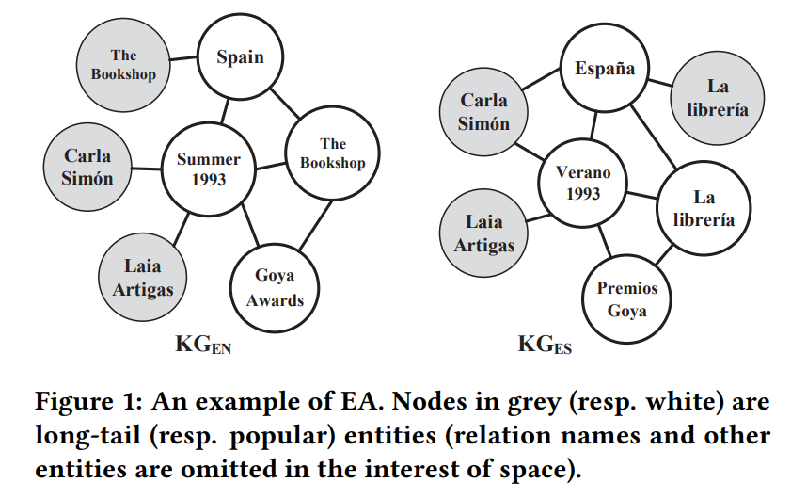
Background
Entity alignment
Notes:
首先简单的说下背景知识，实体对齐旨在找到不同知识图谱中指向同一真实世界物体的实体，众所周知，实体对齐在很多领域都有重要应用，比如，跨平台社交网络的用户对齐可以用于用户画像、用户兴趣挖掘，跨语言知识图谱的实体对齐可以辅助机器翻译、跨语言信息检索。现有的实体对齐方案依靠结构信息来对齐实体，但是论文认为，在现实生活中，只有少数实体与其他实体紧密相连。
图中是一个论文的示例，左边是英文知识图谱中关于1993年夏天这部电影的一个子图，其中节点代表实体，边代表他们之间的关联，相应的，右图是西班牙语视图中关于这部电影的一些实体和边。实体对齐任务旨在找到这两个知识图中对应的实体。比如说英文知识图谱中的spain，和西班牙语知识图谱中的e(ei)spana。

Slide 4
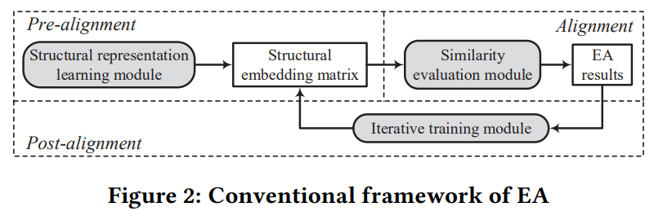
Background
State of the arts
Notes:
当前主流的实体对齐方法可以放在这样一个框架之下，主要分为预对齐，对齐和对齐后处理这三个阶段。

Slide 5
Background
State of the arts
Notes:
其中预处理阶段，旨在利用trans1[yi]，gnn等模型学习到实体的结构向量

Slide 6
Background
State of the arts
Notes:
接着,在对齐阶段，通过比较实体向量的相似度，或者计算向量之间的距离，生成相应实体对齐的结果

Slide 7
Background
State of the arts
Notes:
在对齐后处理阶段，主要通过迭代训练的方式，从对齐结果中选出高置信度的实体对，并将其添加到训练集中，用于训练得到下一轮的实体结构向量，进而生成更加精确的对齐结果。

Slide 8
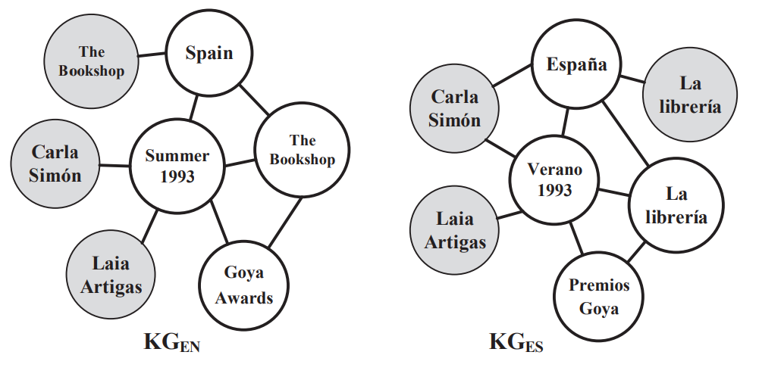
Motivation
Long-tail entities
Notes:
但这些方法却忽略了真实世界知识图谱中存在的长尾现象。具体的，我们定义一个节点的度数为其所连边的数量，那么在图中，灰色部分只与少部分实体相连，具有较低的度数，我们称之为长尾实体。而白色节点的度数相对而言则较高，根据统计，这些度数较低的长尾实体在知识图谱中占据很大一部分，且影响着实体对齐的效果。比如利用结构信息，对于向summer1993这样具有丰富连接信息的实体来说会比较有用

Slide 9
Motivation
Long-tail entities
Notes:
但对于长尾实体，比如说对于左边红框【carlasimon】而言则不太有效，会将其对齐到右边这个错误的实体上。因为他们都只与summer1993这个实体相连

Slide 10
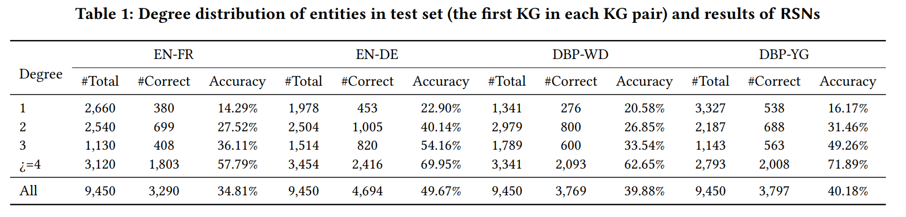
Motivation
EA for long-tail entites
Dataset:SRPRS that follows real-life degree distribution
Method:RSNs
Learning to Exploit Long-term Relational Dependencies in Knowledge Graphs，ICML2019
Notes:
进一步的，在ICML这篇文章中也指出，当前实体对齐数据集中的实体度数的分布，并不符合真实世界的分布。于是他们重新构建了一个数据集SRPRS，从表中可以看出，在真实世界的知识图谱中，长尾实体占了很大一部分，比如在第一个数据集上，一共有9450个实体，其中度数为1的实体就占了1/4以上。此外，这篇文章提出了一种实体对齐的 方法RSNS，在当时取得了最好的成绩

Slide 11
Motivation
EA for long-tail entites
Dataset:SRPRS that follows real-life degree distribution
Method:RSNs
Notes:
但通过分析这个方法的结果，我们同样可以看到，他在处理长尾实体的时候，效果不是很令人满意

Slide 12
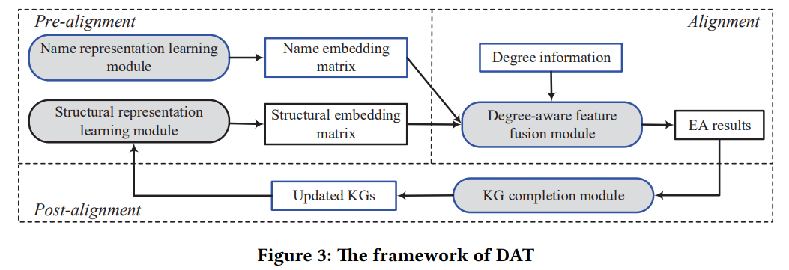
Our Proposal - DAT
Notes:
为此，我们提出DAT这个实体对齐框架，图中蓝紫色标出的便是我们提出方法的创新之处。在预对齐阶段，我们将实体名作为与结构特征平行的一个特征，提出使用拼接幂平均词向量生成实体名的表示，而结构特征则不是我们研究的重点，我们直接用到了RSNS，也可以换成其他的模型。

Slide 13
Our Proposal - DAT
Notes:
接着我们提出了在度数的指导下，通过度感知的互助注意力网络，融合了实体名向量和结构向量。

Slide 14
Our Proposal - DAT
Notes:
在对齐后处理阶段，我们利用实体对齐结果来补齐知识图谱，丰富长尾实体的结构信息。并利用更新后的知识图谱学习新的结构向量，以此进行迭代学习。

Slide 15


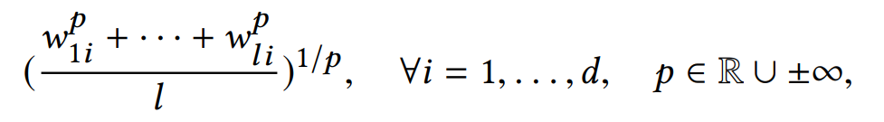
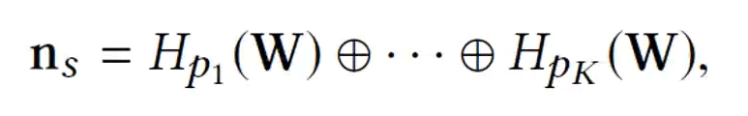
DAT — Name Representation Learning
word embedding matrix：
power mean word embedding:
Concatenated power mean word embedding:
Notes:
首先介绍预处理阶段的实体名的表示学习，假如一个实体名包含l个单词，那么对于这些单词的幂平均词向量操作则可以用这个式子【中间】来表示，其中p可以取任意实数或者正负无穷。幂平均操作覆盖范围很广，p=1的时候是算术平均数，p为正无穷时候取得是最大值操作，p为负无穷时候取得是最小值操作。
进一步的，拼接幂平均向量则可以表示为多个幂平均向量的拼接，其中p取p1到pk这些值，与平均词向量相比，拼接幂平均词向量能够捕捉更多实体名的信息，并减少向量表示的不确定性。

Slide 16

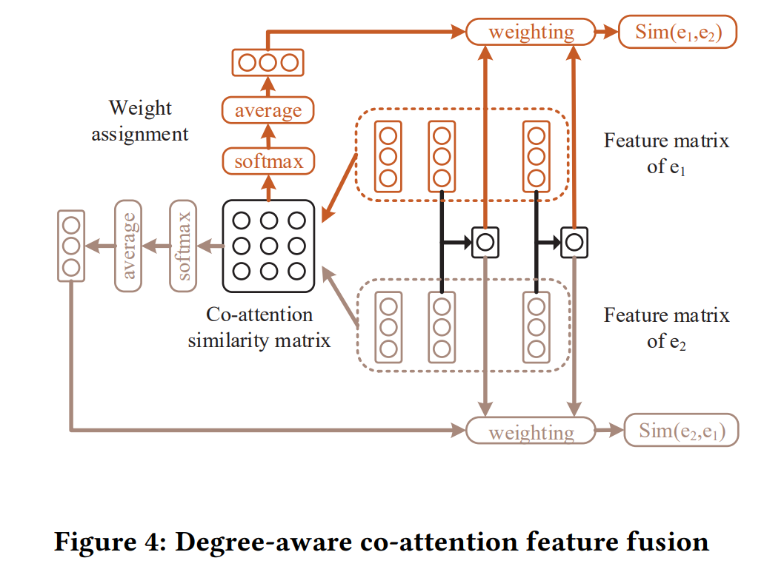


DAT — Degree-aware Co-attention Fusion
Notes:
接着介绍基于度感知的特征融合框架，给定一个实体对，其中e1是知识图谱1中的实体，e2是知识图谱2中的实体，sims是结构向量的余弦相似度，simt是实体名向量的余弦相似度，这一步的目的是，利用度数信息 学到这两个相似度相对应的权重，注意到图中不同颜色代表对不同实体的操作。对于e1首先构建其特征矩阵，具体包括结构特征，实体名特征，和一些度数向量，接着利用实体的特征矩阵计算相似度矩阵【九宫格】，这也刻画了不同实体的不同特征之间的关联，接着将相似度矩阵通过softmax和average层的处理得到相似度的注意力向量，这个向量的每一个值代表了这个特征与1、2特征的关联程度，也是不同特征所对应的权重。最后将权重与相似度结合，生成最终的相似度，这也可以用来生成对齐结果。

Slide 17
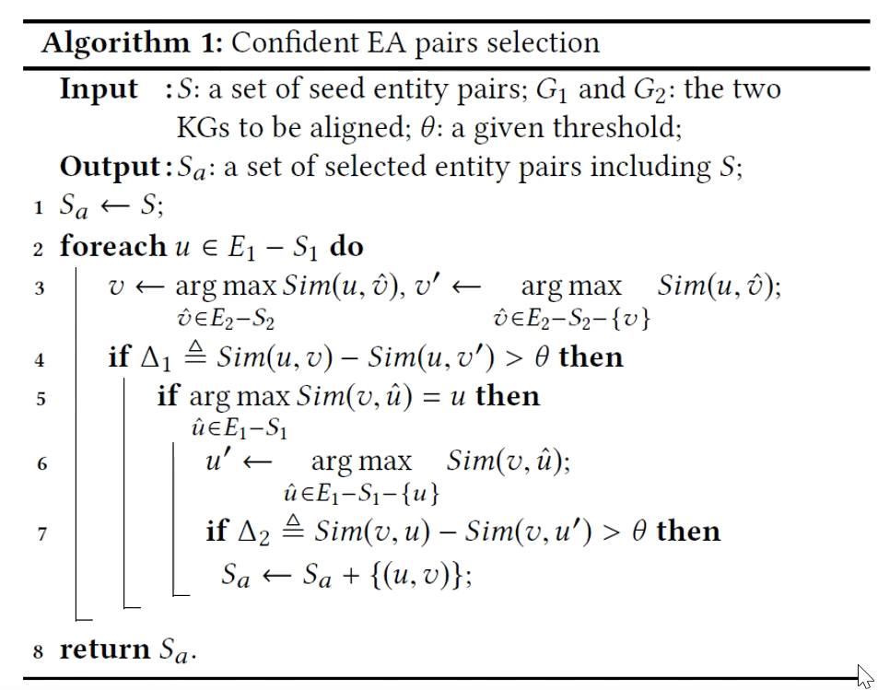
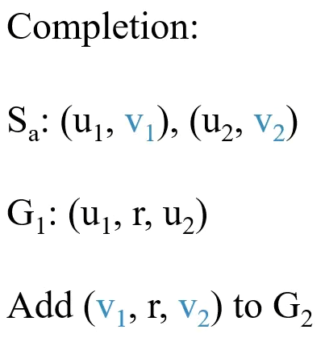
DAT — Iterative KG Completion
Notes:
最后介绍迭代式的知识图谱补全，和之前工作类似，我们首先从实体结果中选取出高置信度的实体对，其对于实体u来说的话，与其最相似的是v，而对于v来说的话，与其最相似的刚好也是u，而且他们相似度值都比第二相似的高出一定值（这里为θ）的话，我们认为uv是高置信度实体对，并将其添加到Sa当中，接着利用Sa来补全知识图谱，这里我们采用最简单的方法，即对于第一个知识图谱中的三元组，若其头实体和尾实体均在高置信度实体对中，我们就将其替换成另一个知识图谱中对等的实体，以补充另一个知识图谱。反之亦然，虽然说这个方法很简单，但是能取得很好的效果。

Slide 18
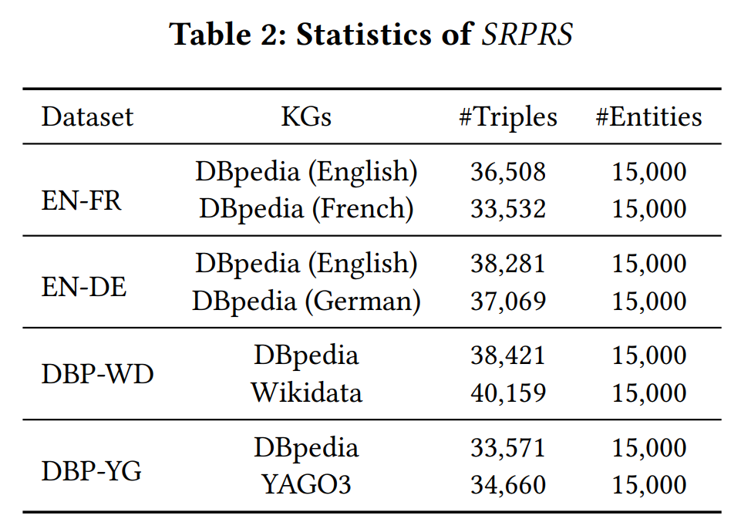
Experiment
Datasets:
Notes:
我们使用SRPRS这个度数符合真实世界分布的数据集，表格中给出了相应的结果。

Slide 19
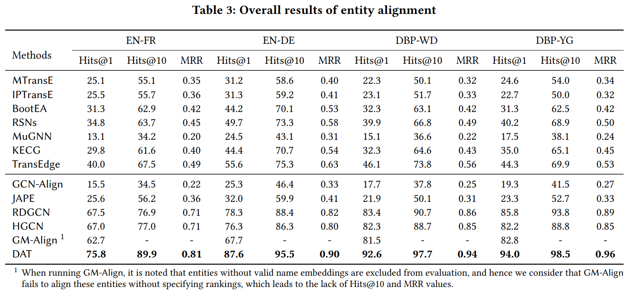
Experiment
Results:
Notes:
我们把对比的方法分成了两组，第一组是只用了结构信息，第二组是利用了除结构外的其他信息，可以看出我们的方法取得了最好的效果。

Slide 20
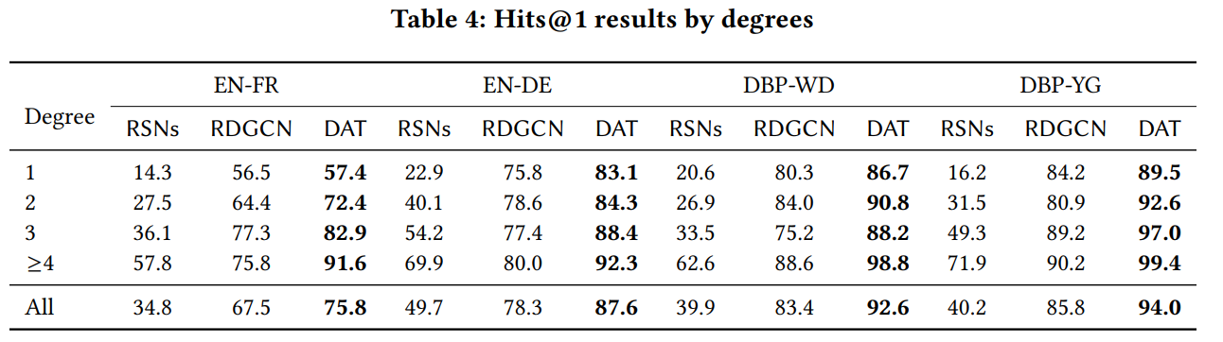
Experiment
Hits@1 results by degrees :
Notes:
接着我们按度数来对比了一下实验结果，容易看出在长尾实体上，效果也提升了比较多，

Slide 21
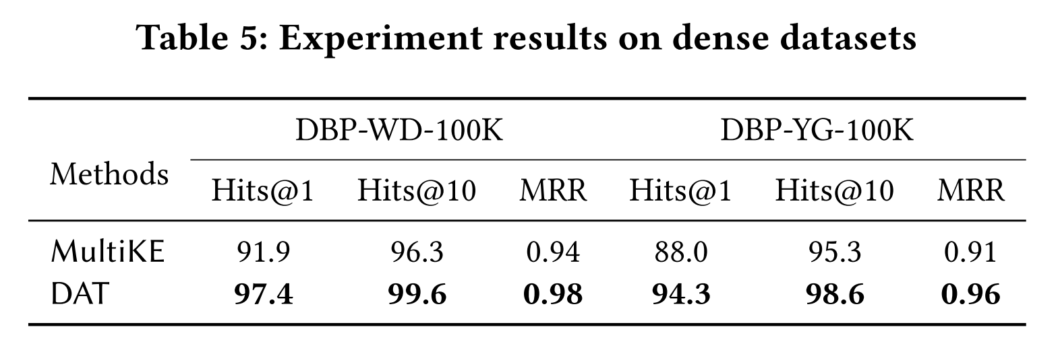
Experiment
Further experiments:
Notes:
我们同样也在拓扑结构比较稠密的数据集上做了相关的实验，可以看出在这样的数据集上，整体的实体对齐的效果提升了很多，hits@1的指标都达到了90%以上，

Slide 22
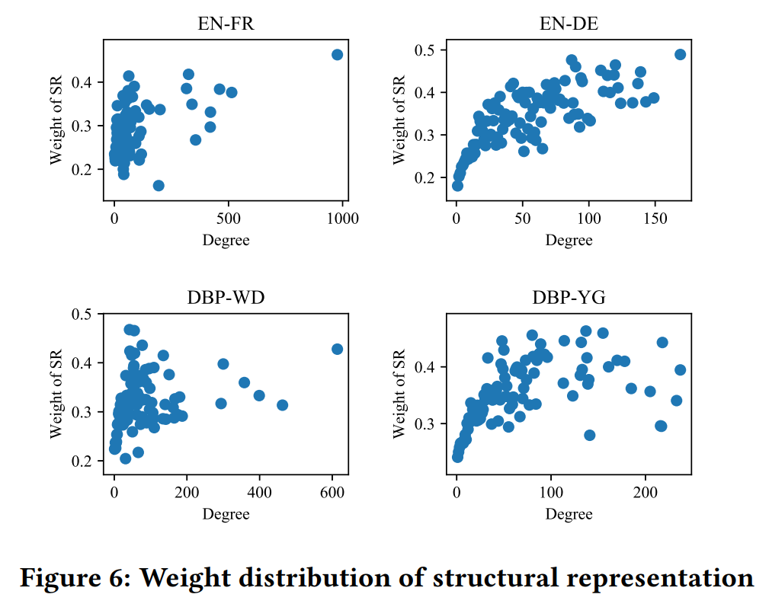
Experiment
Further experiments:
Notes:
这幅图则展示了随着度数变化，度感知的互注意力网络生成结构信息权重的变化，可以看出整体上当度数增加的时候，结构信息所占的权重也是在增加的。

Slide 23
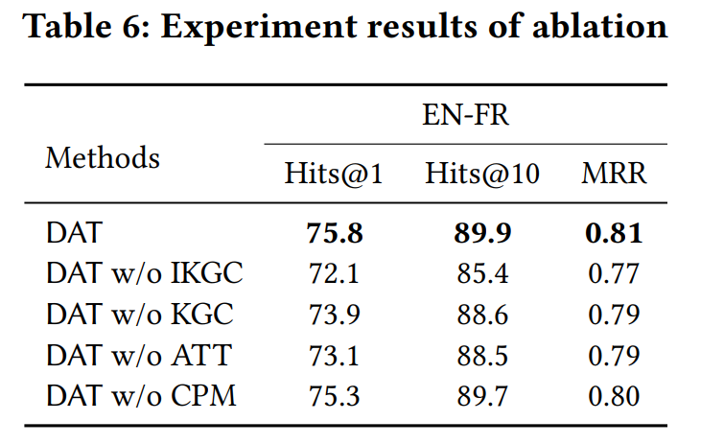
Experiment
Ablation study:
Notes:
我们也提出了所提出的各个模块做了相关实验，可以看出每个模块都是比较有用的。
Q：最后那个迭代补全模型发挥很大作用，那么它占的比重有多大？
A：迭代补全他是这样的，他第一个目的是减少这个长尾实体的数目，这个是一方面；另外一方面可以通过这样一个实验（table6）看到，我们用了两个方法进行对比，IKGC去掉了迭代跟补全降低了三点几左右，如果去掉补全过程只使用迭代的话也降低了百分之2.1左右。

Slide 24
Conclusion
In this work, we offer a revisited framework DAT for entity alignment with emphasis on long-tail entities.
Pre-alignment : concatenated power mean embedding
Alignment : degree-aware co-attention feature fusion network
Post-alignment : iterative KG completion
Notes:
最后来总结一下这篇工作，针对知识图谱中存在的长尾现象，我们提出了一个实体对齐的框架，主要分为这样三个部分。
在预对齐阶段，我们提出利用拼接幂平均词向量，学习实体名的表示，并将其作为与结构特征平行的一个特征。可以想到就是对于长尾实体来说的话，这样的一个实体名的表示信息是要比结构特征信息更加丰富的。
接着在对齐阶段，我们提出度感知的互注意力网络，在度数的指导下融合不同特征，因为这也可以符合我们一个比较正常的思维，就是说对于度数比较高的实体，就是他们的结构信息就会比较有用，因此就是如果给他赋予更多的权重，这将会生成更加好的结果。
最后在对齐后处理阶段，我们提出迭代的知识图谱补全的方法，在减少长尾实体数目的同时，也提升了实体对齐的效果。

Slide 25

Notes:
这就是我今天汇报的内容，谢谢大家！
Q：最后那个迭代补全模型发挥很大作用，那么它占的比重有多大？
A：迭代补全他是这样的，他第一个目的是减少这个长尾实体的数目，这个是一方面；另外一方面可以通过这样一个实验（table6）看到，我们用了两个方法进行对比，IKGC去掉了迭代跟补全降低了三点几左右，如果去掉补全过程只使用迭代的话也降低了百分之2.1左右。
Q：实验有没有考虑针对长尾的meta-learning和fewshot方法作比较？
A:这个是作者之后想要研究的内容，但是因为当前是没有关于实体对齐的这种长尾的现象的这样一个研究，所以说之后也会进行相关研究。
Q:实体名字在不同的KG中，名字有简称和全称，这时候该如何处理？
A:这个就涉及到一些比较基础的任务，就是说怎么计算实体名之间的这种相似度，或者说利用字符串之间的相似度，但这个是属于比较工程类的东西，所以作者没有在文中进行展示。如果要用到的话，作者认为还是可以用比如比较多的trick来进行处理的。
Q：power mean embedding操作跟基本的word embedding 具体优势是？
A：举一个最基本的例子，就是对于word embedding来说的话，他可能就是说不同的词语，很有可能就具有同样的一个平均词向量，就是说因为他们词比较像的话就平均下来的话那被认为是一个词；但是用了power mean embedding的话，它不仅有平均操作，他还有取最大跟最小值操作，因此它可以在表示的过程当中，包含更多的信息。然后这样的话就不容易出现不同的词具有同样一个表示的这样一个问题，而且就是更具有区分力。

